Slide 1

¿Qué es un git remoto?

Slide 2
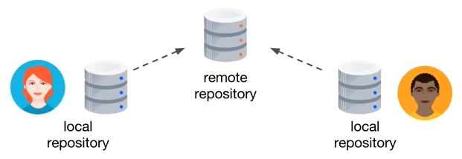
Repositorios remotos
Los repositorios remotos son versiones del proyecto alojados en la nube, que a diferencia de los repositorios locales, estos permiten que diversas personas colaboren y trabajen en el mismo proyecto facilitando y agilizando el desarrollo de este.

Slide 3


Git remoto
Para poder colaborar en el desarrollo de un proyecto implementando Git es necesario utilizar un gestor.
Para esta tarea existen muchos de este tipo, pero, los mas populares son: GItHub, GitLab y GitBucket

Slide 4

¿características de github?
Tienes un perfil que define tu rol.
Te permite crear un wiki para tus proyectos.
Puedes alojar tus proyectos en la nube.
Te permite trabajar de manera colaborativa.
Posee herramientas que permiten verificar el desarrollo de los proyectos de manera gráfica (Tablas, gráficas...).

Slide 5





¿de que me sirve?
Es un conjunto de herramientas como IDE´S´, servidores en la nube y servicios que permiten a los estudiantes desarrollarse en diferentes ámbitos.

Slide 6
Pasos para subir nuestro repositorio
Creamos una carpeta local que servirá de repositorio.
Iniciarla con el comando: git init
Creamos dos archivos de texto: echo “[Contenido del txt]” > [Nombre_del_Archivo]
Los pasamos a la siguiente fase: git add .
Realizamos el commit de los archivos: git commit –m ‘Primer commit’
Ahora sigue realizar el vinculo de nuestro repositorio con el repositorio remoto: git remote add origin [link del repo]
Por ultimo subimos los archivos que tiene nuestro repositorio local: git push –u origin master

Slide 7
Pasos para Clonar
Creamos una carpeta
Seleccionamos un repositorio objetivo.
Usamos el comando: git clone [Link del repo]
La carpeta que robemos ya esta vinculada con su repositorio de GitHub
Para corroborarlo Podemos usar el comando: git remote -v
Para poder romper ese vinculo usamos el comando: git remote rm origin

Slide 8
Pull y fetch
Pull. Obtiene los datos más recientes y los mezcla.
Fetch. Obtiene los datos más recientes pero no los mezcla.

Slide 9
¿Qué es un fork?

Slide 10

Un fork es la magía de github
Si en algún momento quisieramos contribuir en un proyecto que no es nuestro, podríamos hacerlo a través de un fork y pull request.
Un fork es una copia exacta de un repositorio externo, que se anexa a nuestros repositorios pero con distinta URL. De esta manera podemos trabajar sobre un proyecto sin afectar al repositorio original.

Slide 11
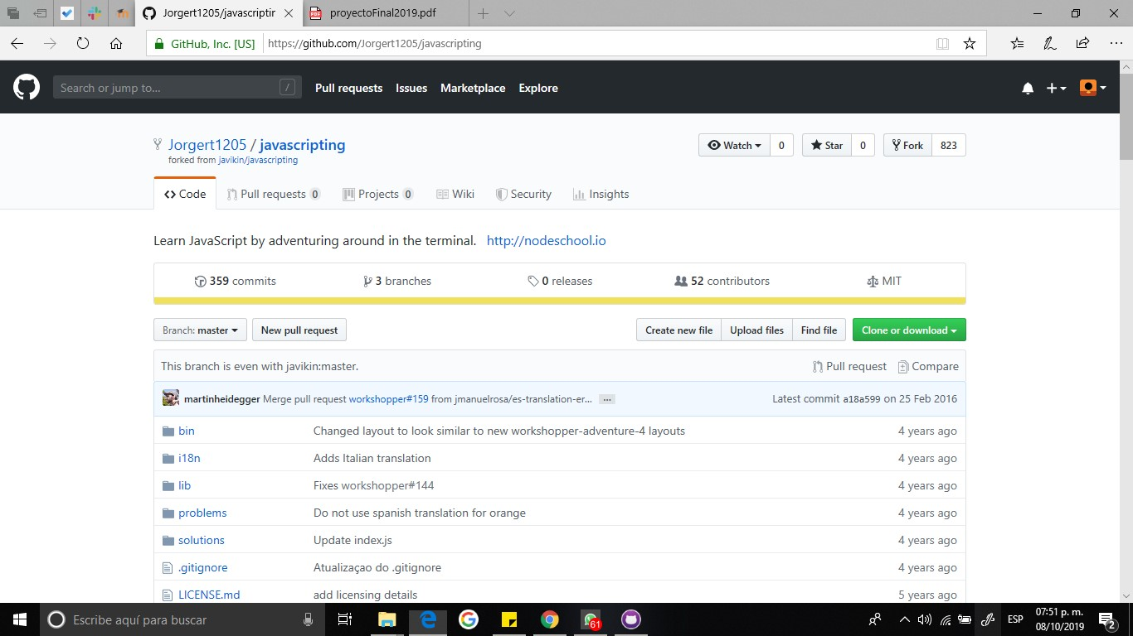

Slide 12
¿Clon o Fork?
Clon
fork
Cuando clonas un repositorio estás bajando una copia del mismo a tu máquina, y una vez que realizas push, todos los cambios que hayas realizado se verán reflejados en el repositorio original.
Cuando realizas un fork estás anexando una copia del repositorio original a tus repositorios personales, de esta forma puedes realizar todos los cambios y modificaciones que quieras y una vez que hagas push los cambios que hayas realizados se verán reflejados en la copia que está en tus repositorios. El repositorio original no se alterará.

Slide 13
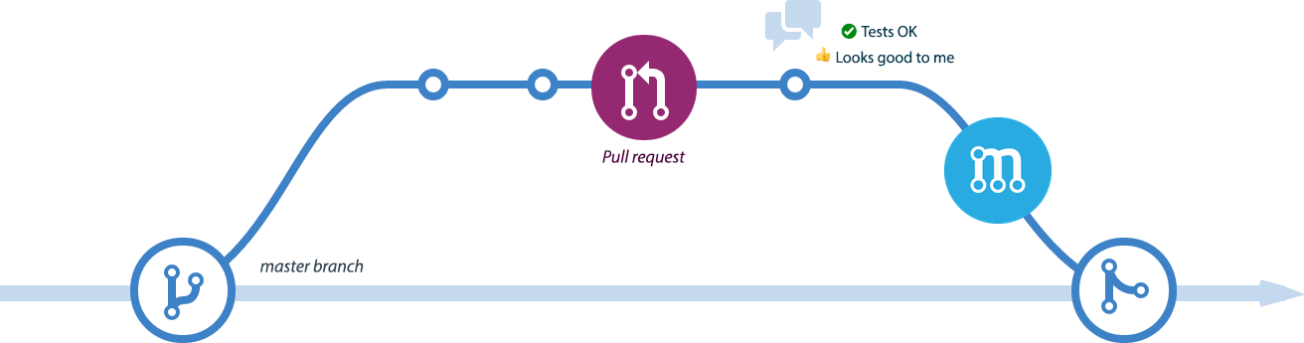
Contribuir al proyecto: pull request
Un pull request es una petición que realiza el propietario de un fork de un repositorio al propietario del repositorio original para que este incorpore los commits que se hallan en el fork.

Slide 14
LO que necesitas para hacer un pull request
El usuario debe especificar un asunto o título.
Se debe especificar qué cambios se realizaron y cuál fue el problema que se solucionó o la funcionalidad que se agregó.
Debe especificar qué rama desea incorporar y con cuál rama del repositorio original desea mezclarla.
El propietario del repositorio original deberá analizar los cambios y decidir si serán aceptados o no.

Slide 15
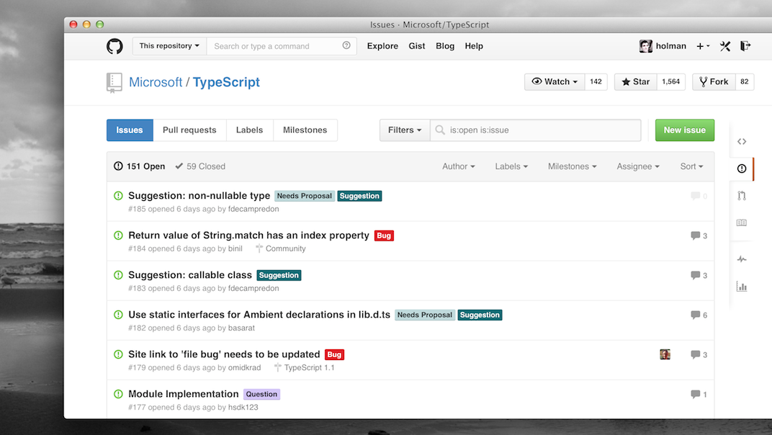
issues
Los Issues son maneras de hacer seguimiento a errores, asignar tareas a algún colaborador o para realizar mejoras. Digamos que surge algún bug en el proyecto, un usuario externo podría reportar este error, y una vez que el propietario del repositorio lo note entonces podrá asignar la tarea de repararlo a algún colaborador, esto también a tráves de un issue.

Slide 16
Características de los issues
Son usados para reportar errores, o posibles mejoras en el proyecto.
A través de un issue se pueden generar tareas para que algún contribuidor revise algo en particular del proyecto (un error o una mejora).
Puedes agregar etiquetas a los issues, esto te permite categorizar y filtrar la información fácilmente.
Milestones, esta clase de etiqueta te permite asociar issues con alguna característica en especial o fase del proyecto.
Puedes asignar la responsabilidad de un issue a algún colaborador del proyecto en un tiempo especificado.

Slide 17
Pasos para crear un issue
En GitHub, navega a la página principal del repositorio.
Bajo el nombre de tu repositorio, haz click en Issues.
Click en new issue.
Escribe un título y una descripción para tu Issue.
Si eres el administrador del repositorio puedes asignar la responsabilidad del Issue a algún colaborador.
Asigna al menos una etiqueta.
Una vez que hayas teminado, haz click en Submit new issue.

Slide 18
En equipos de dos personas realizar el siguiente ejercicio:
Uno del equipo crea un repositorio.
El otro integrante crea una carpeta en la computadora y clona el repositorio
git init
git clone <url>
git remote add origin <url>
Verificas que tienes el repositorio remoto en tu local con git remote y git remote –v
Creamos un archivo en el documento remoto! (Puede ser un .txt)
Añadimos el archivo nuevo con git add –A
Realizamos un commit con git commit –m ‘Mensaje’
Subimos los archivos en el repositorio remoto con git push origin master
El primer equipo que envie su proyecto de github al correo de holaworkshoptech@Gmail.com

